Slide 1
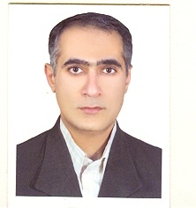
مشخصات سند
مشخصات مدرس
مشخصات بسته آموزشی
حیطه درس: بهداشت حرفه ای
تاریخ آخرین بازنگری: 7 اردیبهشت 1399
نوبت تهیه: 1
نام فایل: BH-imeni-v-hefazat mohit kar- edit1
احمدرضا رهسپار
کارشناس ارشد مهندسی بهداشت محیط
مربی مرکز آموزش بهورزی شهرستان داراب
دانشگاه علوم پزشکی و خدمات بهداشتی درمانی شیراز

Slide 2
ایمنی و حفاظت در محیط کار
بهداشت حرفه ای

Slide 3
اهداف آموزشی
انتظار می‌رود فراگیر پس از مطالعه این درس بتواند
مفاهیم ایمنی، ایمنی کار و درجه ایمنی را توضیح دهد.
مفاهیم مربوط به خطر شامل شناسایی خطر، خطر و انواع خطرات را توضیح دهد.
تعاریف مختلف حادثه ناشی از کار را بیان نماید.
برنامه کنترل خطرات را توضیح دهد.
آموزش ايمني و نیازهای آموزشی مربوط به آن را بیان نماید.
اهمیت ماده 85 قانون کار را بیان نماید.
اصول ايمني در محیط کار را بیان نماید.

Slide 4
فهرست عناوین
مقدمه
مفاهیم مربوط به ایمنی
مفاهیم مربوط به خطر
برنامه کنترل خطرات
تعاریف حادثه ناشی از کار
آموزش ايمني
اصول ايمني

Slide 5
مقدمه
اهمیت بهداشت ایمنی و محیط زیست
بهداشت Health
ايمني Safety
محيط زيست Environment

Slide 6
مفاهیم مربوط به ایمنی
ایمنی
ایمنی عبارتست از فرار از موقعیتهائی که می تواند ……….
ایمنی کار
اﻳﻤﻨﻲ ﻛﺎر ﻳﻌﻨﻲ ﺗﻼش ﺑﺮاي ﺟﻠﻮﮔﻴﺮي از آﻧﭽﻪ ﻛﻪ ...........
میزان درجه ایمنی
دانش و آگاهی:
توانایی های مختلف:

Slide 7
مفاهیم مربوط به خطر
ﺷﻨﺎﺳﺎﻳﻲ ﺧﻄﺮات Hazard Identification
ﺗﻌﺮﻳﻒ ﺧﻄﺮ
ﺷﺮاﻳﻄﻲ ﻛﻪ داراي ﭘﺘﺎﻧﺴﻴﻞ ﻳﺎ ﺑﺎﻟﻘﻮه ﮔﻲ وارد آوردن آﺳﻴﺐ ﺑﺪﻧﻲ و ﺧﺴﺎرت ﻣﺎﻟﻲ ﺑﻪ اﻧﺴﺎن ﺑﺎﺷﺪ را ﺧﻂر ﻣﻲ ﻧﺎﻣﻨﺪ
انواع خطرات:
خطرات فیزیکیPhysical hazard : سرما، گرما، سقوط
خطرات شیمیایی :قابلیت انفجار، قابلیت اشتعال، ناپایداری
خطرات تهدید کننده سلامتیHealth hazards: عواملی که تاثبرات مزمن یا حاد دارند. مانند مواد سرطان زا، محرک، سمی

Slide 8
تعاریف حادثه ناشی از کار
دایره المعارف بین المللی کار :
یک اتفاق پیش بینی نشده و خارج از انتظار
ماده 66 قانون تامین اجتماعی:
حوادثی است که حین انجام وظیفه و به سبب آن برای بیمه شده اتفاق می‌افتد.
استانداردOHSAS 810082007 :
یک حادثه رویدادی است که منجر به مصدومیت، بیماری یا مرگ و میر می‌شود.
تعریف شبه حادثه (near miss):

Slide 9
برنامه کنترل خطرات Hazard Control Program
اﻗﺪاﻣﺎت ﻻزم ﺟﻬﺖ ﻛﻨﺘﺮل باید در جهت
ﺣﺬف ﻋﻠﻞ، کاهش وﺧﺎﻣﺖ اﺛﺮ ﺧﻄﺎ، اﻓﺰاﻳﺶ اﺣﺘﻤﺎل ﻛﺸﻒ ﻧﻘﺺ در ﻓﺮآﻳﻨﺪ و اﻓﺰاﻳﺶ رﺿﺎﻳﺖ ﻛﺎري ﻛﺎرﻛﻨﺎن از وﺿﻌﻴﺖ اﻳﻤﻨﻲ
برنامه کنترل خطرات شامل:
از بین بردن خطر
محدودسازی خطر
استفاده از طرح ها و دستگاههای ایمنی
استفاده از طرح های فرار و بقاء
سیستم ها و دستگاههای امداد
جداسازی

Slide 10
آموزش ايمني
يکي از عوامل كليدي در برنامه ايمني سيستم، آموزش ايمني است.
موضوع آموزش:
گروه هدف این آموزش:
مديريت، اعضاي گروه كاري ايمني سيستم و
اولین گام: تعیین نیازهای آموزشی است و نکات مورد توجه در آموزش شامل
میزان دانش شرکت کنندگان
تجربه و تحصیلات شرکت کنندگان
آموزشهای گذشته شرکت کنندگان
نظر مدیریت
مستند سازی آموزش

Slide 11
اصول ايمني
محل كار ايمن
تناسب توانايي ها و لياقت كاركنان با وظائف محوله
نظارت و مميزي مداوم سيستم هاي ايمني
مطالعات پژوهشي در مورد اتفاقات و حوادث
مشاركت كاركنان و ايجاد انگيزه درك سيستم

Slide 12
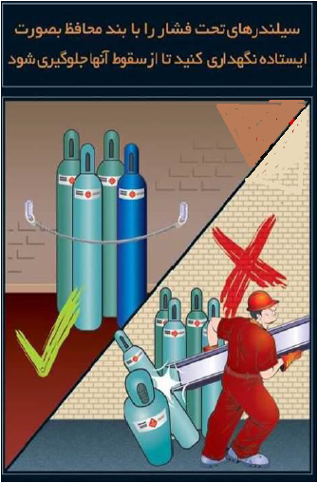

Slide 13
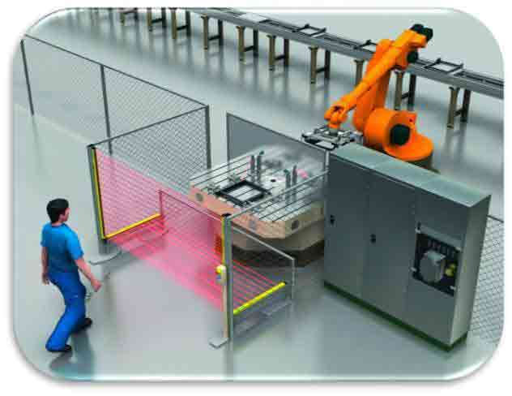
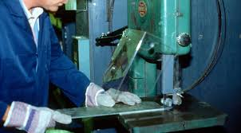
نمونه ای از محصور کردن دستگاه و مانع گذاری بین کارگر و دستگاه

Slide 14
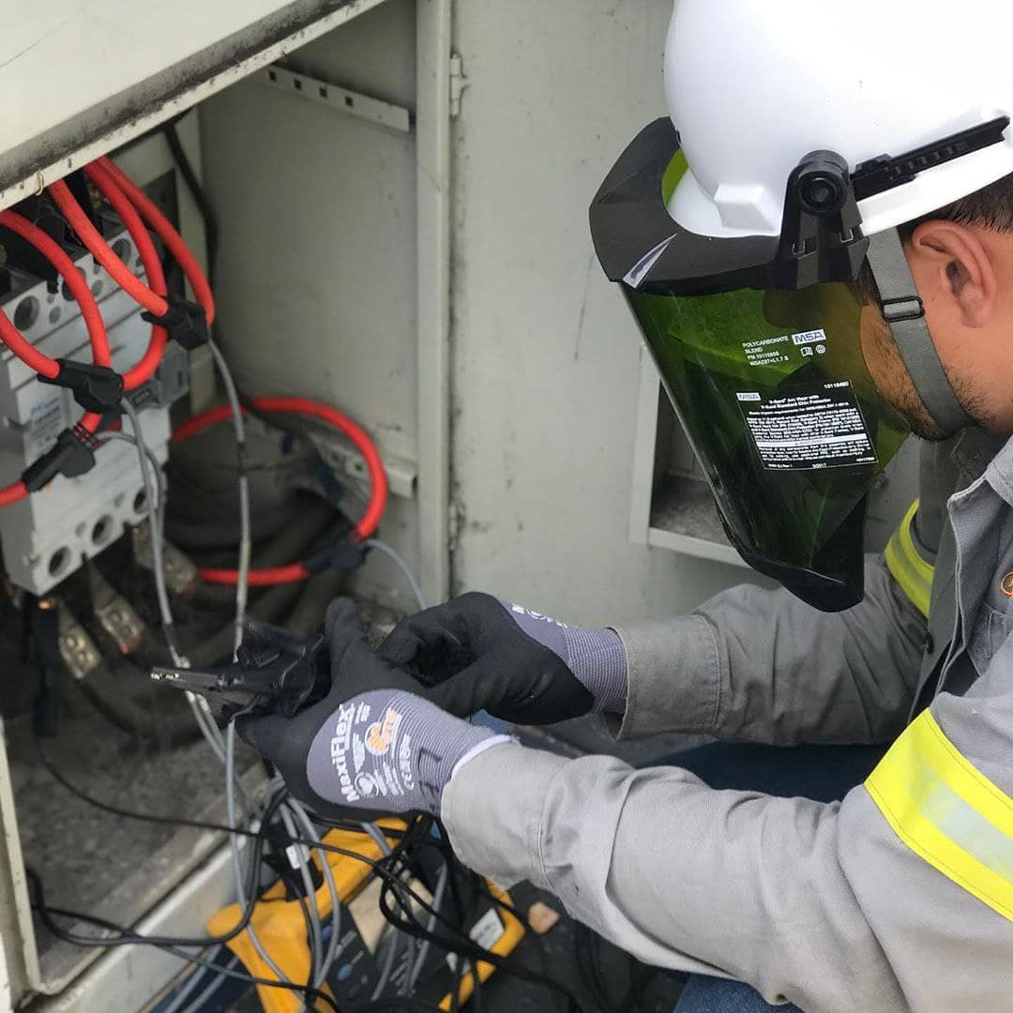
حفاظ فردی جهت خطر قوص لکتریکی
چند نوع از وسایل حفاظت فردی

Slide 15
ماده ۸۵ قانون كار
**ماده قانونی که به اهمیت ایمنی و حفاظت در محیطهای کاری توجه دارد**
براي صيانت نيروي انساني و منابع مادي كشور رعايت دستورالعمل هايي كه از طريق شوراي عالي حفاظت فني و وزارت بهداشت ،درمان و آموزش پزشكي تدوين ميشود
شوراي عالي حفاظت فني : تامین حفاظت فنی
و وزارت بهداشت ،درمان و آموزش پزشكي : جلوگيري از بيماري هاي حرفه اي و تامين بهداشت كار و كارگر و محيط كار

Slide 16
خلاصه و نتیجه گیری
این فصل نشان داد کار کردن در محیط های کاری بدون در نظر گرفتن ایمنی و نکات حفاظتی بسیار نگران کننده خواهد بود؛ بهورز بایستی با اهمیت ایمنی و نکات مهم مرتبط با آن آشنا باشد. بهورز باید شغل‌های درون روستای خود را شناسایی و دستورالعمل‌های ایمنی در رابطه با آن شغل‌ها مطالعه و با راهنمایی کارشناس بهداشت حرفه ای مرکز خدمات جامع سلامت، آموزشهای لازم به شاغلین ارائه دهد.

Slide 17
پرسش و تمرین
مفاهیم ایمنی، ایمنی کار و درجه ایمنی را توضیح دهید؟
مفاهیم مربوط به خطر شامل شناسایی خطر، خطر و انواع خطرات را توضیح دهید؟
تعاریف مختلف حادثه ناشی از کار را بیان نمائید؟
اهمیت ماده 85 قانون کار را بیان نمائید؟
برنامه کنترل خطرات را توضیح دهید؟
آموزش ايمني و نیازهای آموزشی مربوط به آن را بیان نمائید؟
اصول ايمني در محیط کار را بیان نمائید؟

Slide 18
تمرین عملی
از یک کارگاه در سطح روستا بازدید نمائید و خطرات احتمالی محل کارگاه را شناسایی و راهکارهای کنترلی پیشنهاد دهید؟

Slide 19
فهرست منابع
عشقی ملایری، ب . ايمني و بهداشت محيط كار
بخش چهارم: حوادث ناشی از کار سازمان تامین اجتماعی
گروه نویسندگان،ﻛﺘﺎب ﺟﺎﻣﻊ ﺑﻬﺪاﺷﺖ ﻋﻤﻮﻣﻲ-فصل 5 بهداشت حرفه ای،
دستورالعمل تامین سلامت کار در کارگاههای کوچک، وزارت بهداشت درمان و آموزش پزشکی، معاونت سلامت، مرکز سلامت محیط و کار

Slide 20
لطفاً نظرات و پیشنهادات خود پیرامون این بسته آموزشی را به آدرس زیر ارسال کنید
دانشگاه علوم پزشکی و خدمات بهداشتی درمانی شیراز
امور بهورزی معاونت بهداشتی
پست الکترونیک Shiraz_behvarz@sums.ac.ir

